Slide 1
Презентація на тему: “Данило Галицький – король Русі”
Підготувала: Вчитель історії
Гориглядівської ЗОШ
Михайлюк М. А.

Slide 2
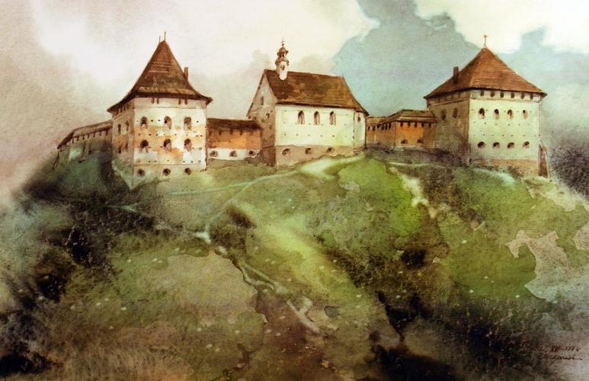
Замок у древньому Галичі(малюнок)

Slide 3
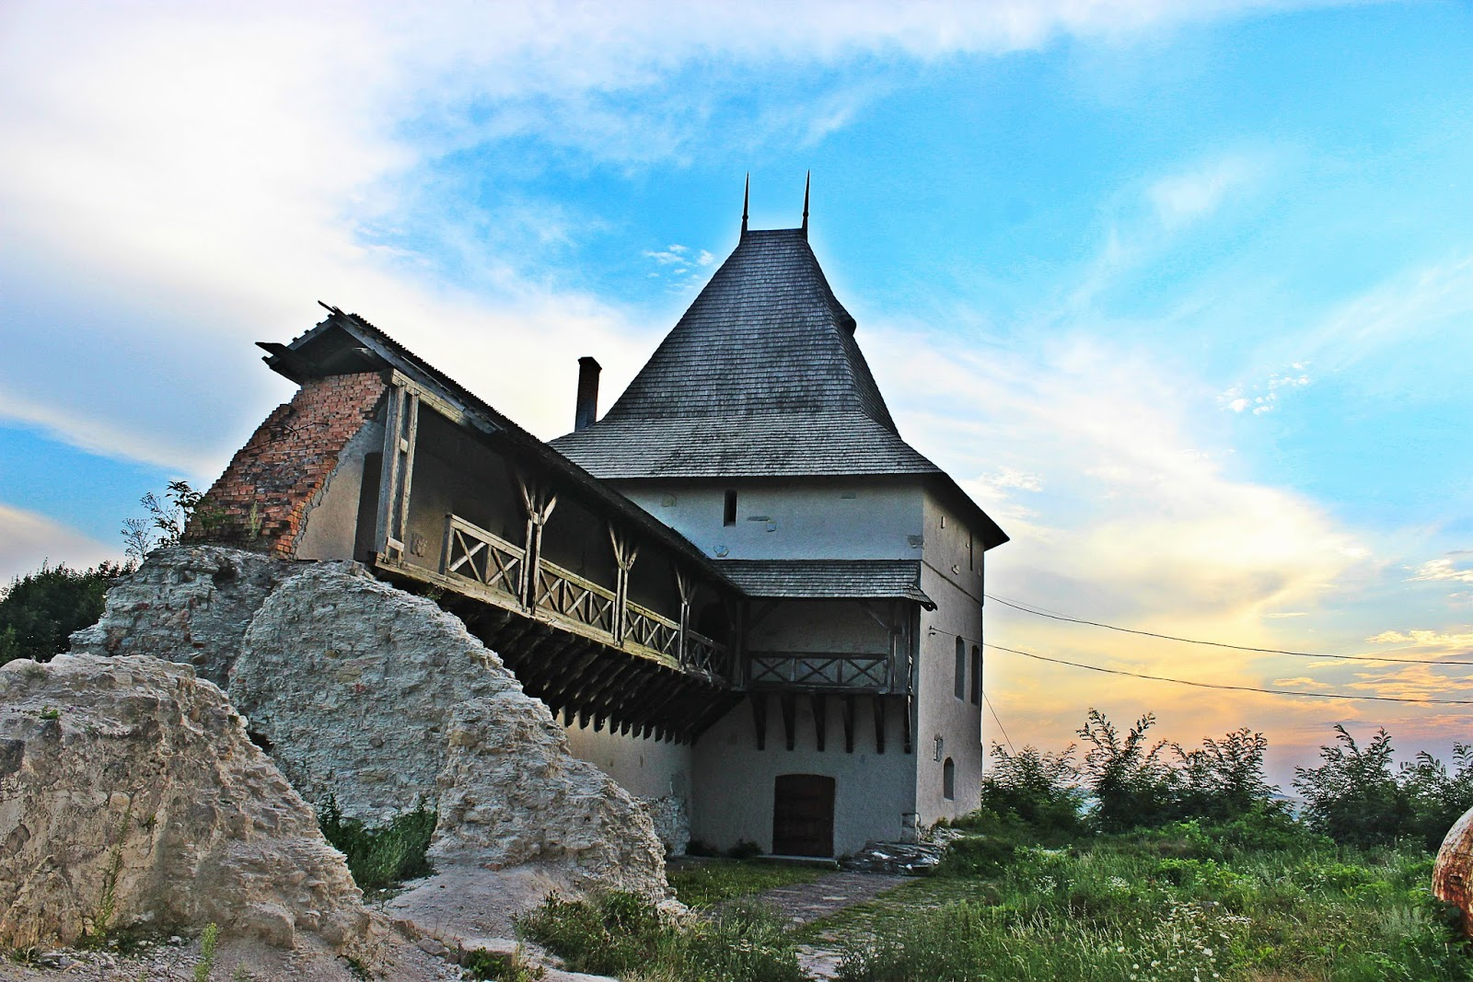
Часткова реставрація руїн Галицького Замку

Slide 4
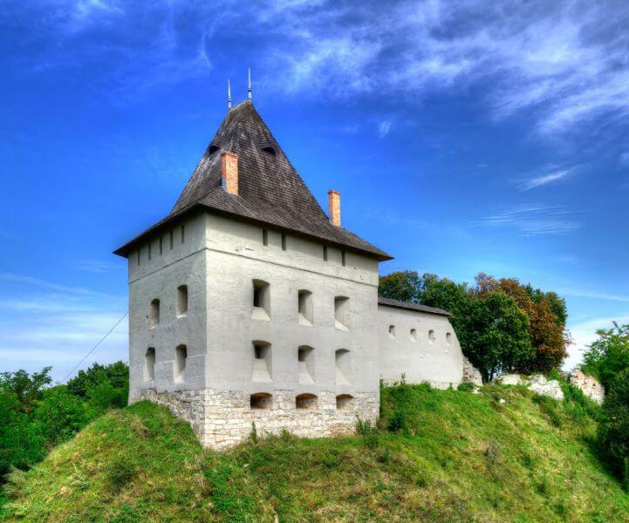
Часткова реставрація руїн Галицького Замку

Slide 5
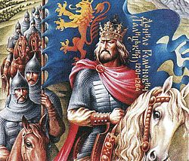
Данило Галицький (Романович)
руський князь з династії Рюриковичів, син князя Романа ІІ Великого. Князь волинський (1211 – 1264 роки), галицький (1238 – 1264 роки), київський (1240 року). правитель Галицько-Волинського королівства.

Slide 6
Дани́ло I Рома́нович —руський князь з династії Рюриковичі, правитель Галицько-Волинського князівства. Князь волинський, галицький, київський . Син князя Романа ІІ Великого з династії Рюриковичів. Після тривалої та напруженої боротьби відновив і розбудував Галицько-Волинську державу, створену його батьком.

Slide 7
Сприяв розвитку міст, залучаючи туди ремісників і купців. За його правління були побудовані Холм, Львів, Кременець, Данилів, Стіжок, відновлений Дорогочин. Переніс столицюГалицько- Волинськогокнязівства з Галича до Холма.

Slide 8
Час його князювання був добою найбільшого економічно-культурного піднесення та політичного посилення Галицько-Волинської держави.
Маючи кордони по Карпатах, Дніпру та Дунаю, за його правління вона зробилася найбільшою державою в Європі, стала праобразом першої української національної держави.

Slide 9
Впродовж понад 10 років молоді Романовичі не відігравали майже ніякої ролі в бурхливих подіях, що розгорталися у їхній вотчині. В 1215 році при підримці Краківського князя Лешка І Білого Данило став князем у Володимир-Волинському. Заволодівши містом, князі почали вести самостійну політику. Головну роль відігравав Данило як старший, а Василько став його помічником і союзником.

Slide 10
Коли Мстислав ІІ Удатний, князь Торопецький, опанував Галич, він поріднився з Данилом, видавши за нього свою доньку Анну. Лешко І Білий , великий князь Краківський, посварившись з Мстиславом, вигнав його та посадив у Галичі королевича угорського Коломана(1220). Мстислав із допомогою Данила вигнав угорців із Галича 1221 року.

Slide 11
1223 — разом з іншими руськими князями брав участь у битва на р. Калка проти монголів. Був поранений у груди й відступив з поля битви.

Slide 12
1227— Данило з Васильком проводить успішний похід на Луцьк проти Ярослава Ігоревича, який закінчився взяттям міста і приєднанням князівства до володінь Романовичів. Одразу після походу Данило передав Василькові Луцьк і Пересопницю.

Slide 13
Об'єднавши Волинь, Данило передав її братові Васильку (1230), а сам розпочав боротьбу за Галицьку землю. 1229 року його прихильники в Галичі запросили Данила на престол. Він узяв місто в облогу та, попри спалення галичанами мосту через Дністер, захопив Галич. Данило відпустив захопленого в полон королевича Андрія, але згодом той, за підтримки боярина Судислава та свого батька, угорського короля Андраш ІІ, зробив ще одну (невдалу) спробу опанувати Галич.

Slide 14
Після вторгнення монголо-татар у Південно-Західну Русь (у 1240 році) і встановлення залежності від татарських ханів, Данило здійснював енергійні заходи для запобігання новим вторгненням.
У 1245 році у битві під Ярославлем Галицьким війська Данила розбили об'єднані полки угорських і польських феодалів і галицьких бояр, що завершило майже 40-річну боротьбу за відновлення єдності Галицько-Волинського князівства.
Данило Галицький втрутився у війну за австрійський герцогзький трон і на початку 1250-х років домігся визнання прав на нього для свого сина Романа. Одруживши молодшого сина Шварна з литовською князівною, сприяв його сходженню на литовський великокняжий престол. У 1252 році разом із братом Васильком та синами організував визвольний похід проти монголо-татар на Волинь.

Slide 15
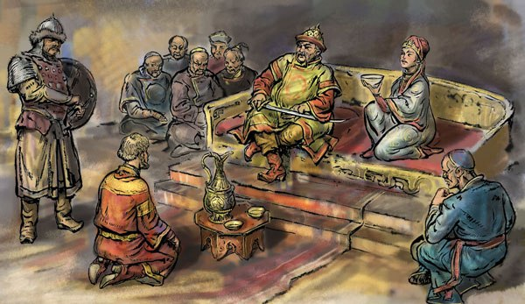
Щоб уберегти свої землі від спустошення монголо-татар, Данило змушений був поїхати в 1245 році на переговори до хана Батия в його столицю м. Сарай, що стояло поблизу гирла Волги.
Батий, поважаючи Данила за мужність і почуття власної гідності, прийняв князя досить прихильно, підтвердив його княжіння,
а Данило визнав свою васальну залежність:
він зобов’язувався висилати своє військо для участі в походах монгольської армії, але данини не сплачував.

Slide 16
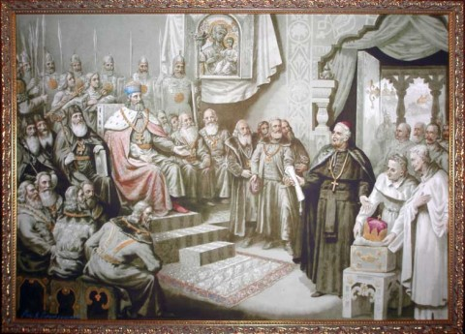
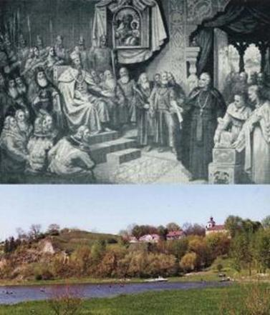
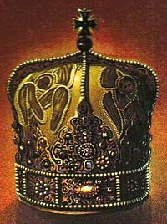
Коронація Данила Галицького
Митра, перероблена з корони Данила Галицького
Дорогочин (сучасний вид)

Slide 17
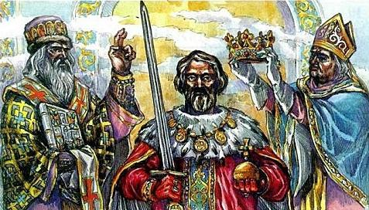
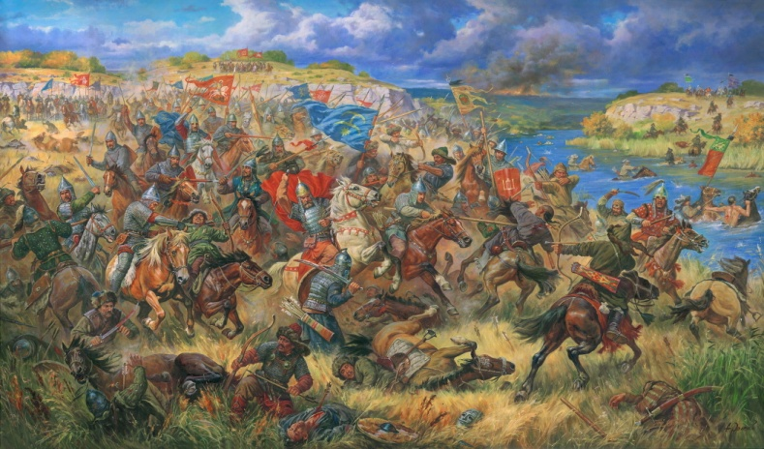
МЕТА КОРОНАЦІЇ: насамперед князь прагнув порозумітися з угорським королем, шукав спосіб заручитися підтримкою польських князів і хрестоносців Тевтонського ордену з метою створення антимонгольської коаліції. Князь проводив переговори з Папою Римським Інокентієм IV, щоб організувати хрестовий похід проти Золотої Орди.
НАСЛІДКИ КОРОНАЦІЇ:
оголошений папою у тому році хрестовий похід не знайшов підтримки серед європейських монархів.
папа не надав реальної допомоги Данилові в боротьбі проти орди, тому взаємини між Данилом і Римом не переросли у стійкий союз.
Данило не відмовився від боротьби проти ординців власними силами. У 1254 – 1255 роках військо Данила неодноразово здобувало перемоги над монгольським військом хана Куремси.

Slide 18
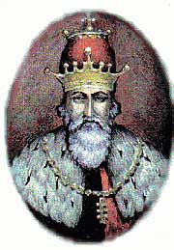
Постать в історії
Данило Галицький був одним із найвідоміших князів, що відзначився своїми здібностями в політиці, воєнній справі, управлінні державою. В умовах ворожого оточення князь протистояв такому могутньому ворогу, як монголо-татари. Літописець дав влучну характеристику його діяльності: «(Був) князем добрим, хоробрим і мудрим, який спорудив городи многі, і церкви поставив... і братолюбством він світився був із братом своїм Васильком».

Slide 19
Корона Данила Галицького
Не одне століття корона зберігалася у греко-католицькому кафедральному соборі Святого Івана Хрестителя у Перемишлі у якості митри місцевого єпископа. Вже у 1915 році, під час 1-ї світової війни, російська армія вивезла її до Москви, проте через 7 років вона була повернена на батьківщину. Із початком другої світової війни, тодішній єпископ велів зняти з митри усі коштовності і закопати їх у підвалі. На жаль, сьогодні невідомо, де знаходиться ця безцінна для нашого народу реліквія.

Slide 20
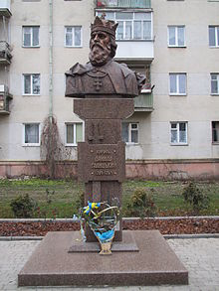
Пам’ятник в Івано-Франківську

Slide 21
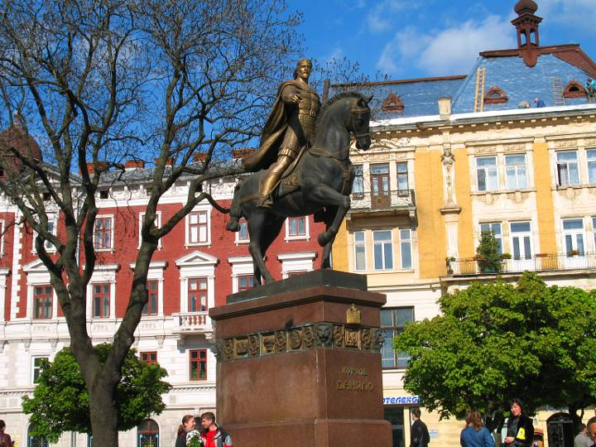
Пам’ятник Данилу Галицькому у Львові

Slide 22
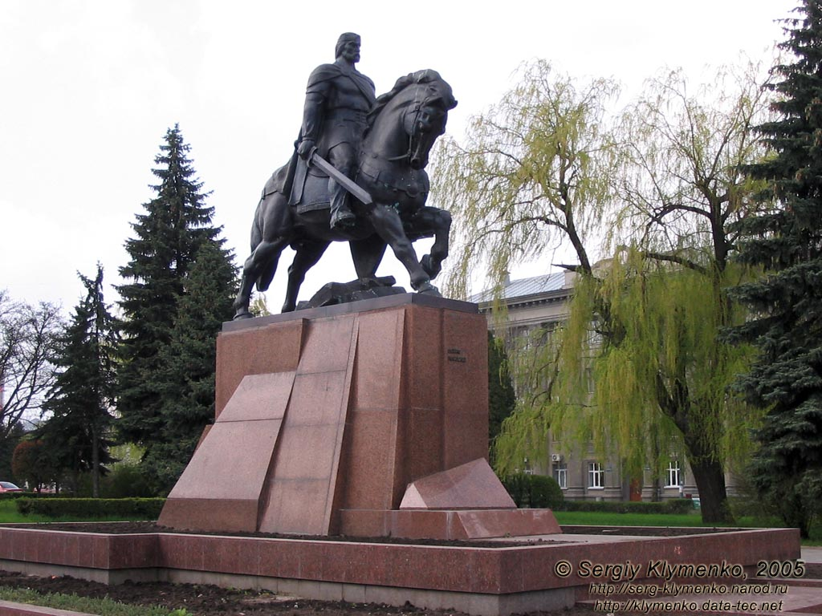
Пам’ятник королю Данилу у Тернополі

Slide 23
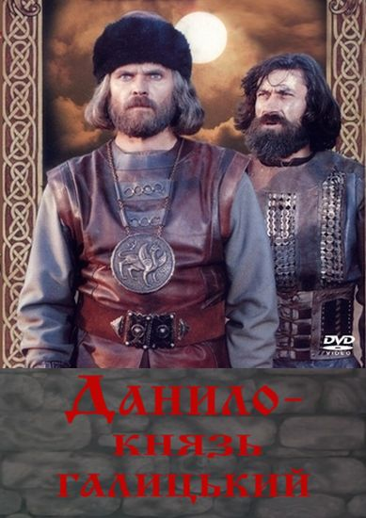
Фільм «Данило,
князь Галицький»
(реж. Ярослав Лупій)
Орден Данила Галицького з мечами для нагородження військових

